Slide 1
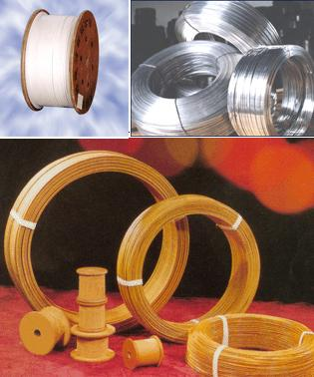
Chủ đề 5:CÁC YẾU TỐ ẢNH HƯỞNG ĐẾN ĐIỆN TRỞ CỦA DÂY DẪN

Slide 2
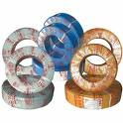
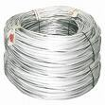

Hình ảnh một số cuộn dây điện trong thực tế.

Slide 3
I. SỰ PHỤ THUỘC CỦA ĐIỆN TRỞ VÀO CHIỀU DÀI DÂY DẪN
1. Thí nghiệm với dây dẫn 1.
6V
K
0,5
(1)
1
1,5
0
A
+
A
-
2
3
4
K
1
5
6
0
V
A
B
+
-

Slide 4
I. SỰ PHỤ THUỘC CỦA ĐIỆN TRỞ VÀO CHIỀU DÀI DÂY DẪN
2. Thí nghiệm với dây dẫn 2.
6V
K
(1)
(2)
0,5
1
A
1,5
0
+
A
-
3
K
2
4
1
5
0
V
A
B
6
+
-

Slide 5
I. SỰ PHỤ THUỘC CỦA ĐIỆN TRỞ VÀO CHIỀU DÀI DÂY DẪN
3. Thí nghiệm với dây dẫn 3.
6V
K
(1)
(2)
(3)
0,5
1
A
1,5
0
+
A
-
3
K
2
4
1
5
0
V
A
B
6
+
-

Slide 6
I. SỰ PHỤ THUỘC CỦA ĐIỆN TRỞ VÀO CHIỀU DÀI DÂY DẪN
2
l₂ = 2l₁ thì : R₂ = ….R₁
3
Ghi kết quả vào bảng 1
l₃ = 3l₁ thì : R₃ = ….R₁
KQ đo Lần TN | Hiệu điên thế (V) | Cường độ dòng điện (A) | Điện trở dây dẫn (
Với dây dẫn dài l₁
Với dây dẫn dài l₂ = 2l₁
Với dây dẫn dài l₃ = 3l₁
U₁= 6
I₁= 1,2
R₁= 5
U₂= 6
I₁= 0,6
R₂= 10
U₃= 6
I₃= 0,4
R₃= 15

Slide 7
I. SỰ PHỤ THUỘC CỦA ĐIỆN TRỞ VÀO CHIỀU DÀI DÂY DẪN
Khi các dây dẫn có cùng tiết diện và được làm cùng một loại vật liệu thì điện trở của dây dẫn tỉ lệ thuận với độ dài của dây.

Slide 8
II. SỰ PHỤ THUỘC CỦA ĐIỆN TRỞ VÀO TIẾT DIỆN DÂY
1/2
S₂ = 2S₁ thì : R₂ = ……..R₁
1/3
Ghi kết quả vào bảng 2
S₃ = 3S₁ thì : R₃ = ……..R₁
KQ đo Lần TN | Hiệu điên thế (V) | Cường độ dòng điện (A) | Điện trở dây dẫn (
Với dây dẫn tiết diện S₁
Với dây dẫn S₂ = 2S₁
Với dây dẫn S₃ = 3S₁
U₁= 6
I₁= 0,2
R₁= 30
U₂= 6
I₁= 0,4
R₂= 15
U₃= 6
I₃= 0,6
R₃= 10

Slide 9
II. SỰ PHỤ THUỘC CỦA ĐIỆN TRỞ VÀO TIẾT DIỆN DÂY DẪN
Khi các dây dẫn có cùng độ dài và được làm cùng một loại vật liệu thì điện trở của dây dẫn tỉ lệ nghịch với tiết diện của dây. (KL/35)

Slide 10
III. SỰ PHỤ THUỘC CỦA ĐIỆN TRỞ VÀO VẬT LIỆU LÀM DÂY
Ghi kết quả vào bảng 3
KQ đo Lần TN | Hiệu điên thế (V) | Cường độ dòng điện (A) | Điện trở dây dẫn (
1.Dây dẫn bằng đồng
2. Dây dẫn bằng kẽm
3. Dây dẫn bằng sắt
U₁= 12,6
I₁= 2,1
R₁= 6
U₂= 12,6
I₁= 0,6
R₂= 21
U₃=12, 6
I₃= 0,3
R₃= 42

Slide 11

III. SỰ PHỤ THUỘC CỦA ĐIỆN TRỞ VÀO VẬT LIỆU LÀM DÂY

Slide 12
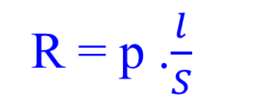
IV. CÔNG THỨC TÍNH ĐIỆN TRỞ:
- Điện trở của dây dẫn tỉ lệ thuận với độ dài l của dây, tỉ lệ nghịch với tiết diện S của dây và phụ thuộc vào vật liệu làm dây.
- Công thức tính điện trở của dây dẫn:
Trong đó: R là điện trở của dây (Ω)
l là độ dài của dây (m)
p là điện trở suất (Ω.m)
S là tiết diện của dây (m²)

Slide 13

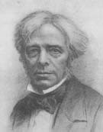


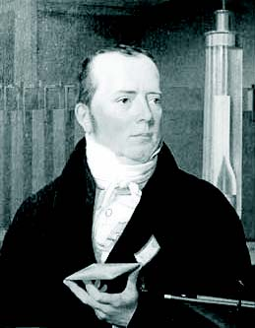
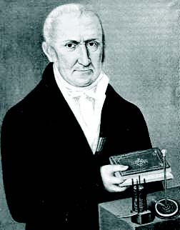
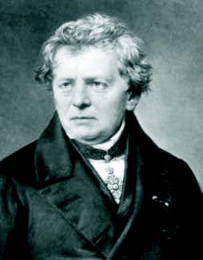
Chân dung một số nhà bác học liên quan đến kiến thức Vật lý lớp 9
James Prescott Joule
Michael_Faraday
Heinrich Lenz
Andre_Marie_Ampe
H_C_Oersted
volta
Georg_Simon_Ohm

Slide 14
DẶN DÒ
- Về nhà học kỹ bài.
- Đọc chủ đề tiếp theo

